Slide 1
Wilde Tiere
Дикие животные
Там, где нет стрелок,
на другой слайд переходить пробелом
Составил Хмеленок Николай Павлович

Slide 2
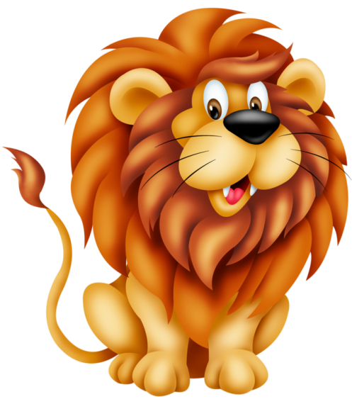
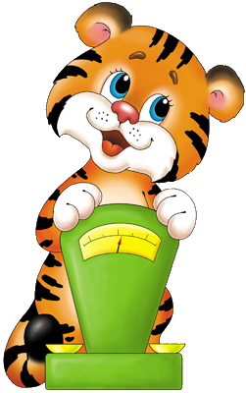
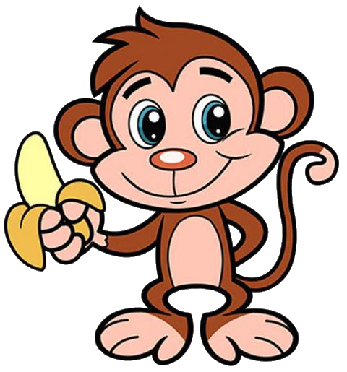

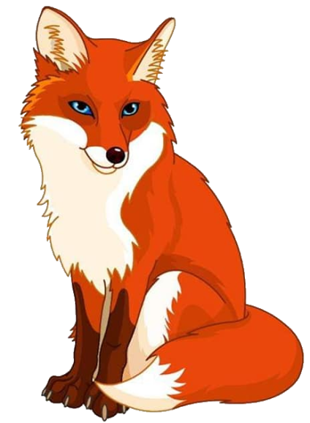
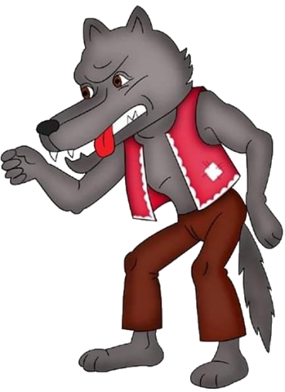
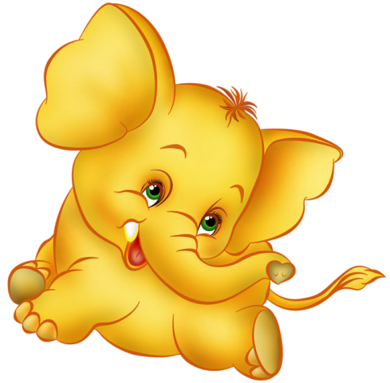

der Löwe
der Tiger
der Affe
der Bär
der Elefant
der Hase
der Fuchs
der Wolf

Slide 3
der Elefant
der Hase
der Fuchs
der Wolf
der Löwe
der Tiger
der Affe
der Bär

Slide 4


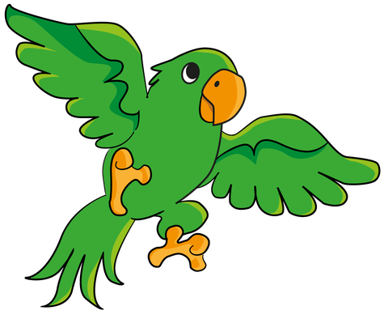


der Igel
der Fisch
der Vogel
der Papagei
Schmetterling
der Frosch

Slide 5
der Papagei
Schmetterling
der Frosch
der Igel
der Fisch
der Vogel

Slide 6
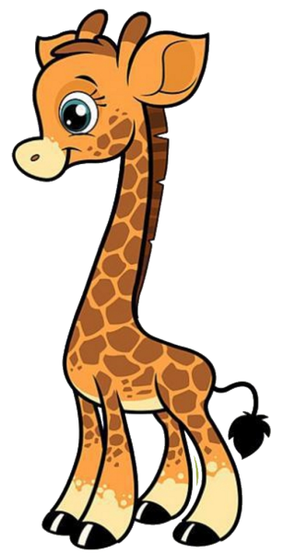
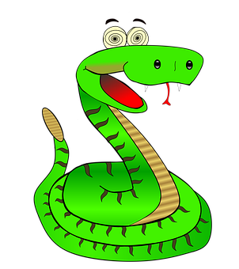

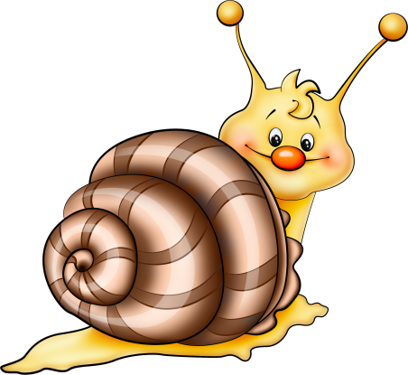
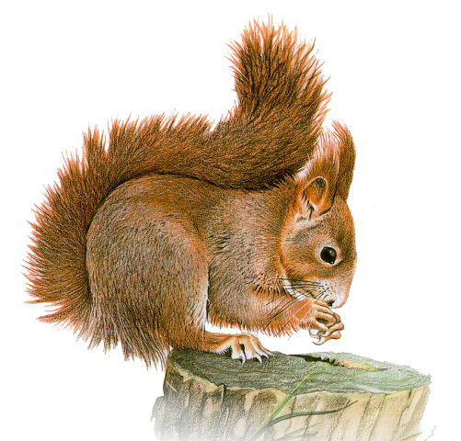
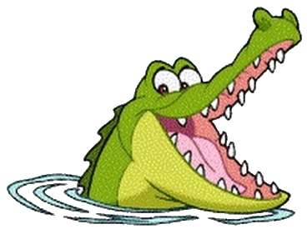
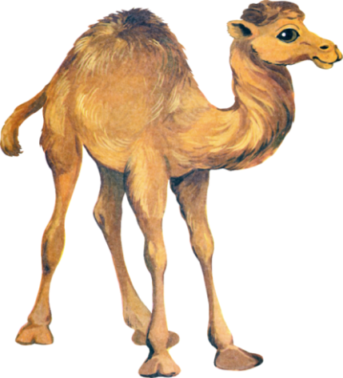
die Giraffe
die Schlange
die Eule
die Schnecke
das Eichhörnchen
das Kamel
das Krokodil

Slide 7
das Eichhörnchen
das Kamel
das Krokodil
die Giraffe
die Schlange
die Eule
die Schnecke

Slide 8
Что пропало?

Slide 11


Slide 72
Покажи, что назвали

